Slide 1
Становлення постіндустріального суспільства. НТР
Тонкушиної Катерини 11-Ф клас

Slide 2
1960-1970
роки
індустріальне
суспільство
постіндустріальне

Slide 3
Освіта
-ввели загальну середню освіту
-освіта стала доступною
-підняли освіту на рівень сучасних стандартів
-ліквідація безграмотності в країнах «третього світу»
-створюється система безперервної освіти

Slide 4
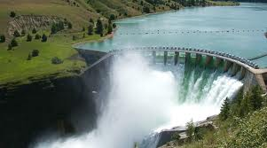
Основні напрямки
розвитку НТР
А) Відкриття і використання нових технологій
Активно ведуться пошуки шляхів широкого використання енергії сонця, вітру та геотермальних вод. Це особливо актуально після аварії АЕС в Японії у 2011р. Внаслідок землетрусу.

Slide 5
Б) Комп’ютерна революція
З різким збільшенням кількості комп’ютерів та інформаційних терміналів на перше місце в економічній і соціальній політиці виходить проблема поєднання різних засобів і шляхів передачі інформації в суспільстві. Усе це дозволяє говорити про формування інформаційного суспільства.
3 червня право на доступ до Інтернету є одним з прав людини

Slide 6
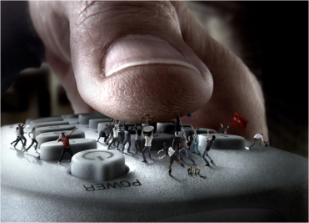
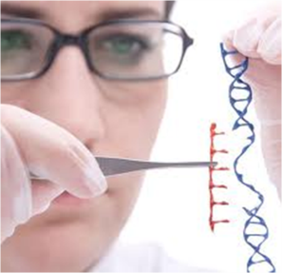
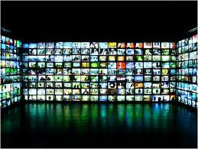
В) Техніка та нові технології
З 1970-х рр. почався процес комплексної автоматизації виробництва. Створювались та набули поширення штучні матеріали. Розвивається генна інженерія. Невід’ємною частиною життя – телебачення.

Slide 7
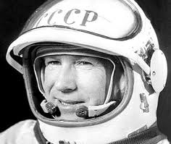
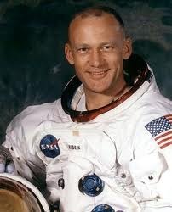
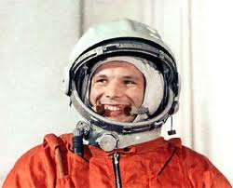
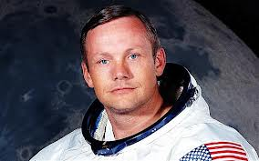
Г) Освоєння космосу
Запуск у СРСР 4 жовтня 1957 р. першого штучного супутника Землі. 12 квітня 1961 рік Ю. Гагарін вперше в історії облетів навколо Землі. Березень 1965 О. Леонов з космічного корабля вперше вийшов у відкритий космос. 20 липня 1969 р. Армстронг і Олдрін висадилися на Місяці.

Slide 8
Відкриття
за перше десятиліття 21ст.
Картування геному людини
Виявлення води на Марсі
Отримання стовбурових клітин етичним шляхом
Управління протезами за допомогою сигналів мозку
Підтвердження існування темної матерії
Відкриття планети Еріди у Сонячній системі

Slide 9
Фізика
В останні десятиліття фізики відкрили високотемпературну надпровідність. Досліджували процес «холодного» термоядерного синтезу. У 2008 р. відбувся запуск Великого адронного колайдера.

Slide 10
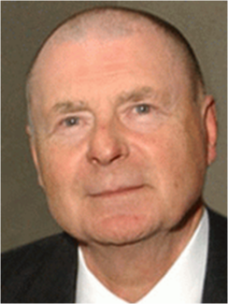
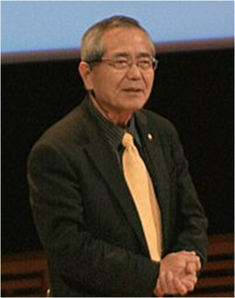
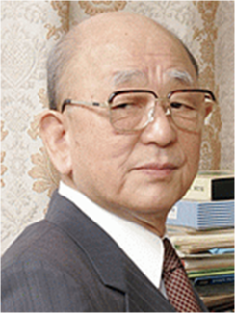
Хімія
У 2010 р. лауреатами Нобелівської премії стали американець Річард Хек та японці Еїті Негісі та Акіра Судзукі за роботи із створення паладієвих каталізаторів в органічному синтезі.

Slide 11
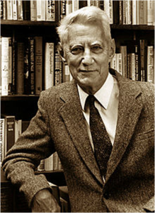
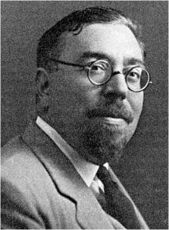
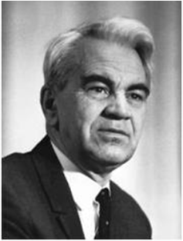
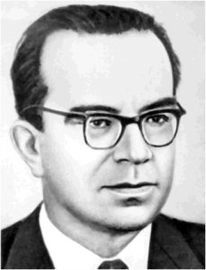
Математика
Американський математик К.Шеннон заклав основи теорії інформації Н.Вінер (США) створив нову науку-кібернетику. Всесвітнє визначення здобули роботи відомих радянських математиків і кібернетиків І.Виноградова, А.Колмогорова, М.Келдиша, В.Глушкова.
Шеннон
Вінер
Келдиш
Глушков

Slide 12
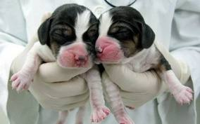
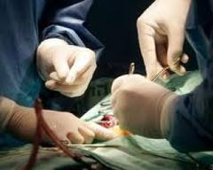
Біологія та медицина
Почали застосовувати гемодіалізатори. У 1950-ті рр. перше успішне пересадження нирки. Лемент і Уотсон в 1953 р. відкрили структуру ДНК. У 1996 році перший успішний експеримент з клонування. Винахід оптичних волокон у 1955 році

Slide 13
Гуманітарні науки
Основним напрямом сучасної філософії є екзистенціалізм (як жити, існувати людині). Значне пожвавлення спостерігається у сфері історичних, соціологічних і політологічних досліджень. Учені прагнуть дати об’єктивну картинку розвитку людського суспільства.

Slide 14
Дякую за увагу!

